Slide 1

Обученные волонтёры ГДЦ
Какие мероприятия проводят

Slide 2
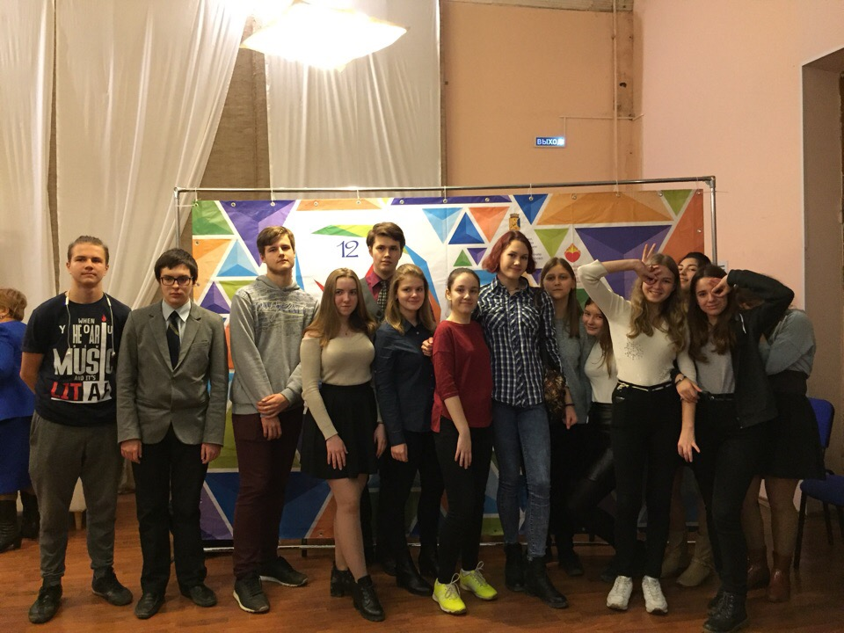
Команда волонтёров
ГДЦ «ЛУЧ»

Slide 3
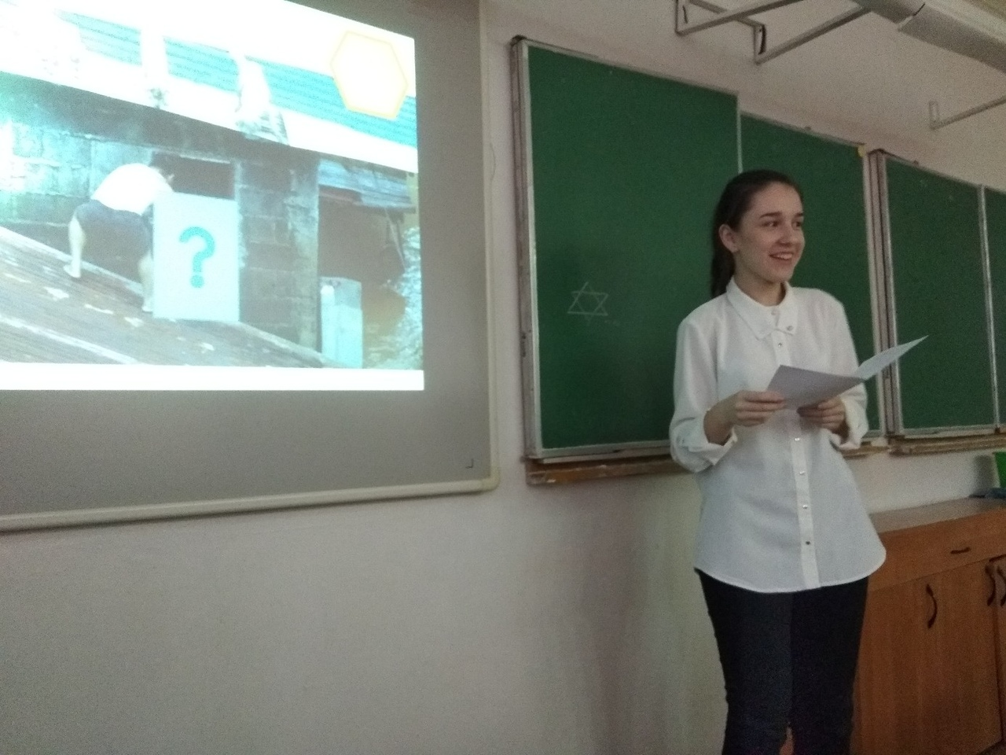
Просветительские мероприятия по добровольчеству
Волонтёры ГДЦ проводят классные часы по привлечению школьников в ряды добровольцев

Slide 4
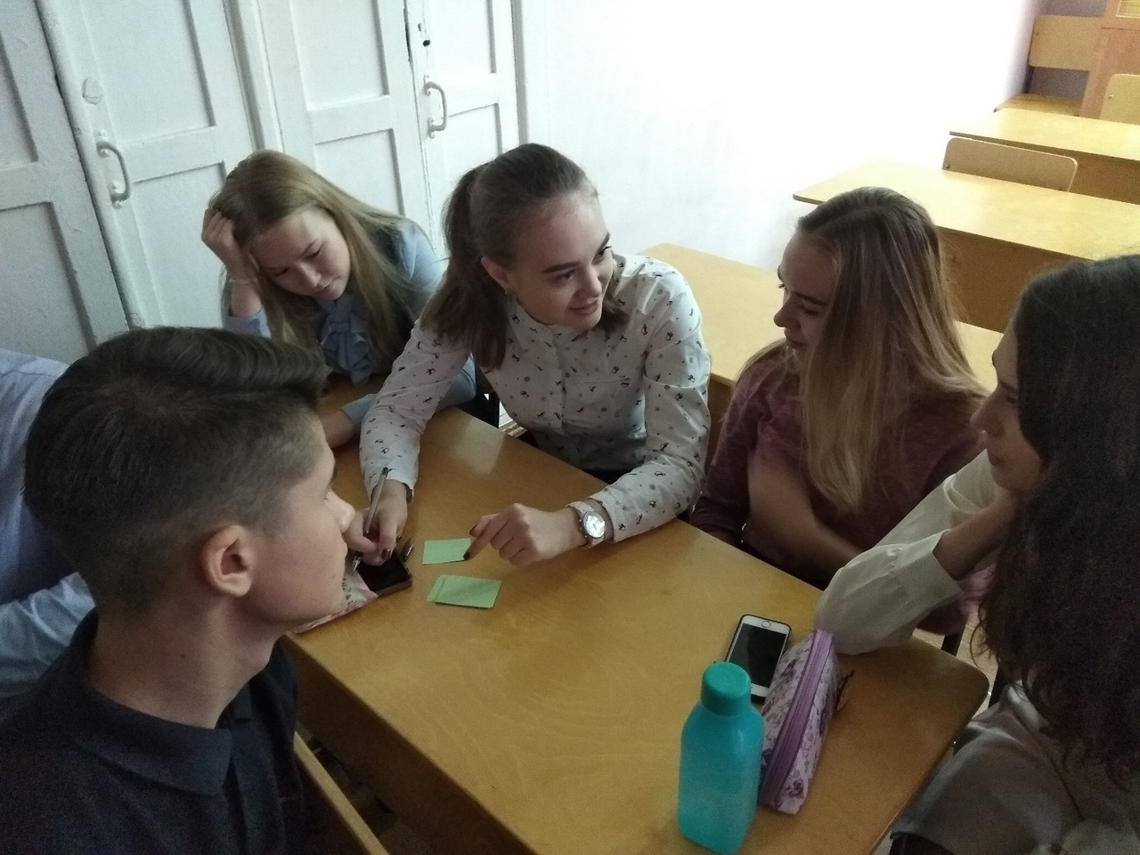
Классные часы «Хочу быть волонтёром»

Slide 5
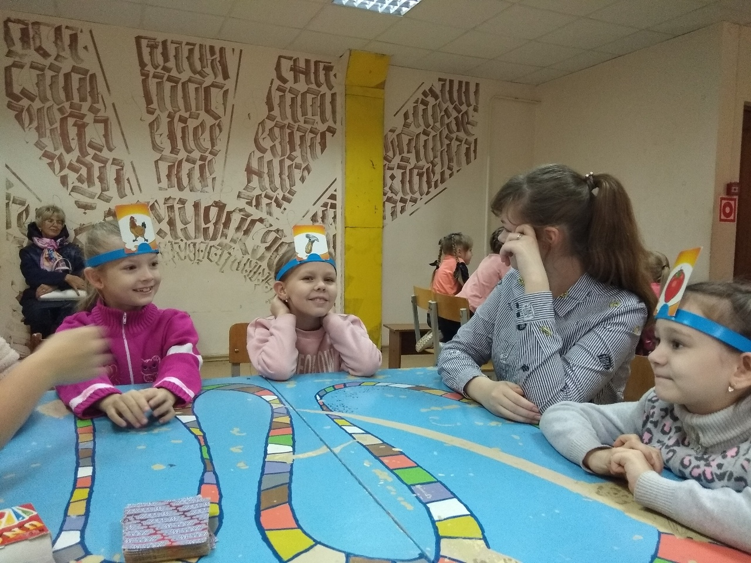
Игротеки для детей, находящихся в СОП

Slide 6
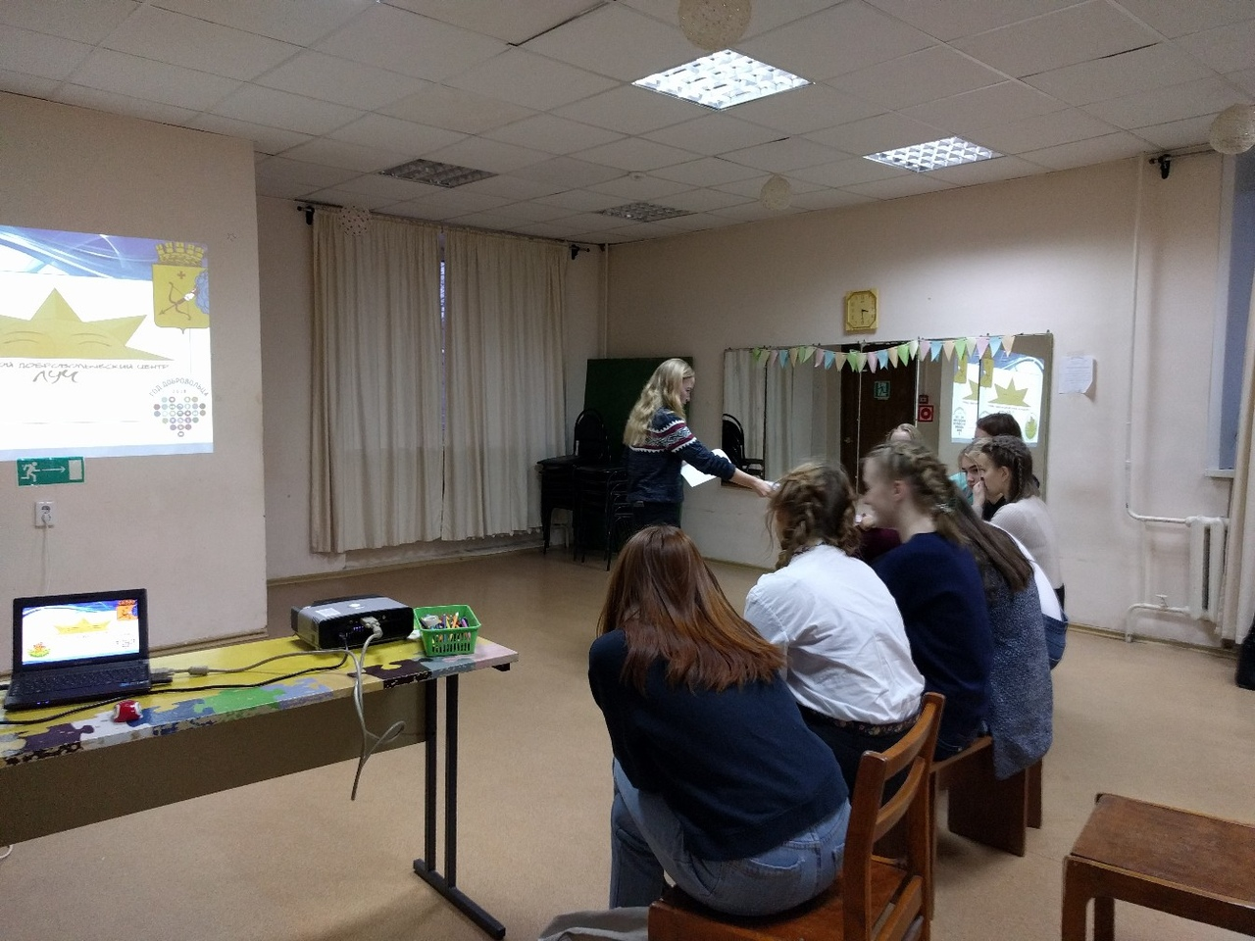
Тренинги «Идеальный волонтёр»

Slide 7
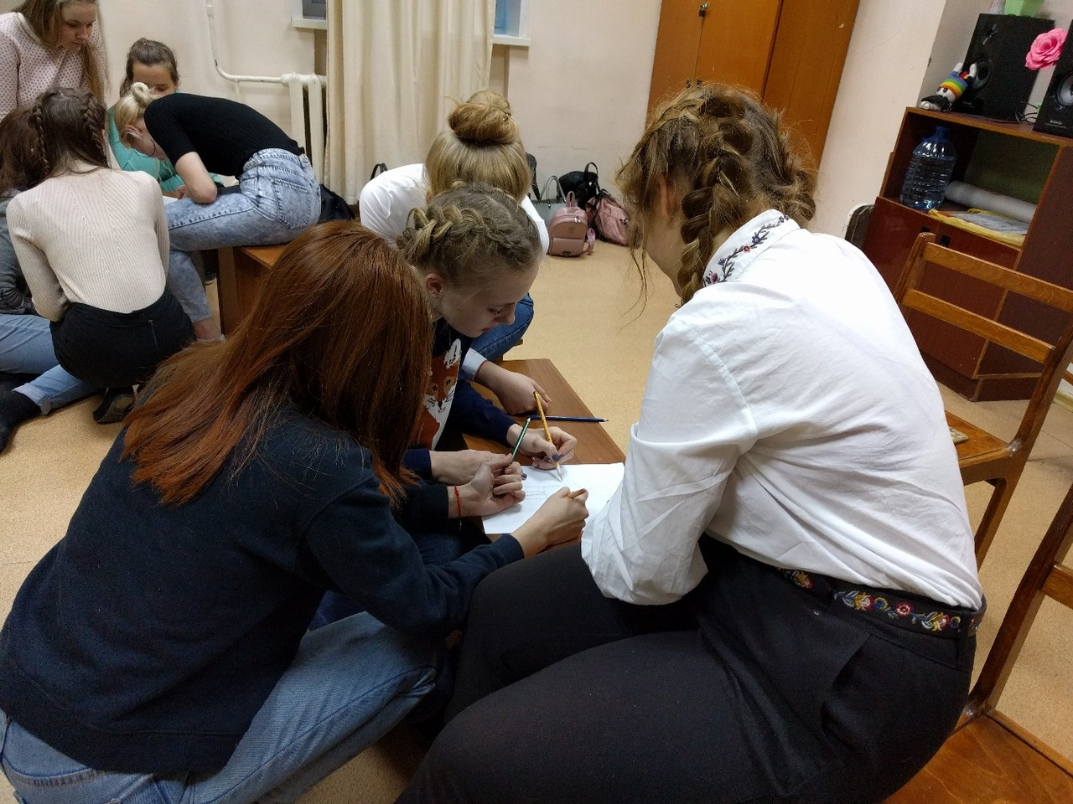

Slide 8
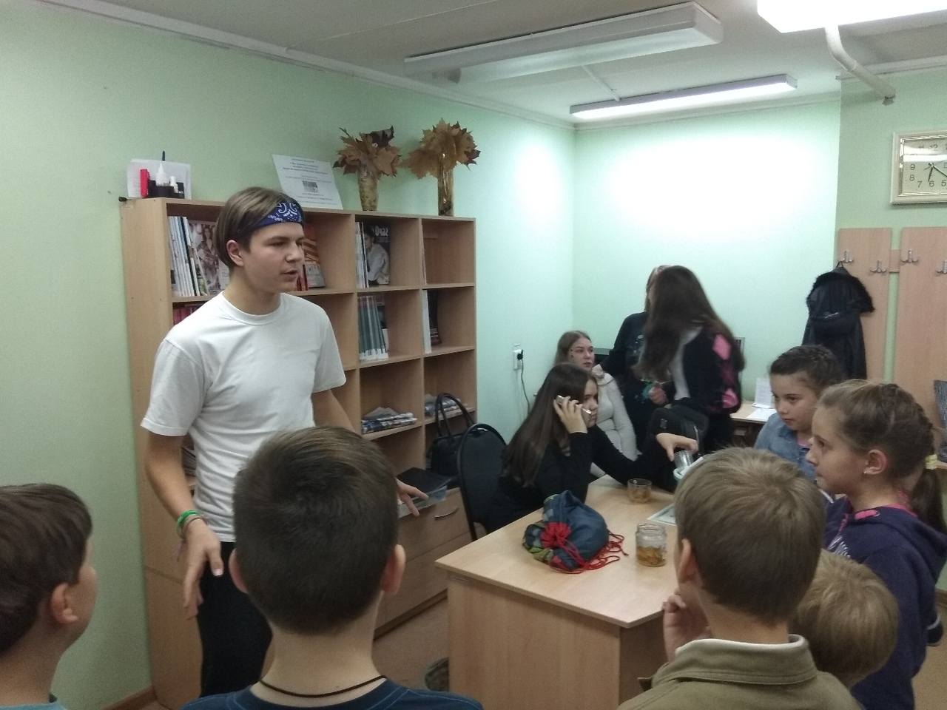
Проведение культурно-досуговых мероприятий по заявкам библиотек и др.учреждений

Slide 9
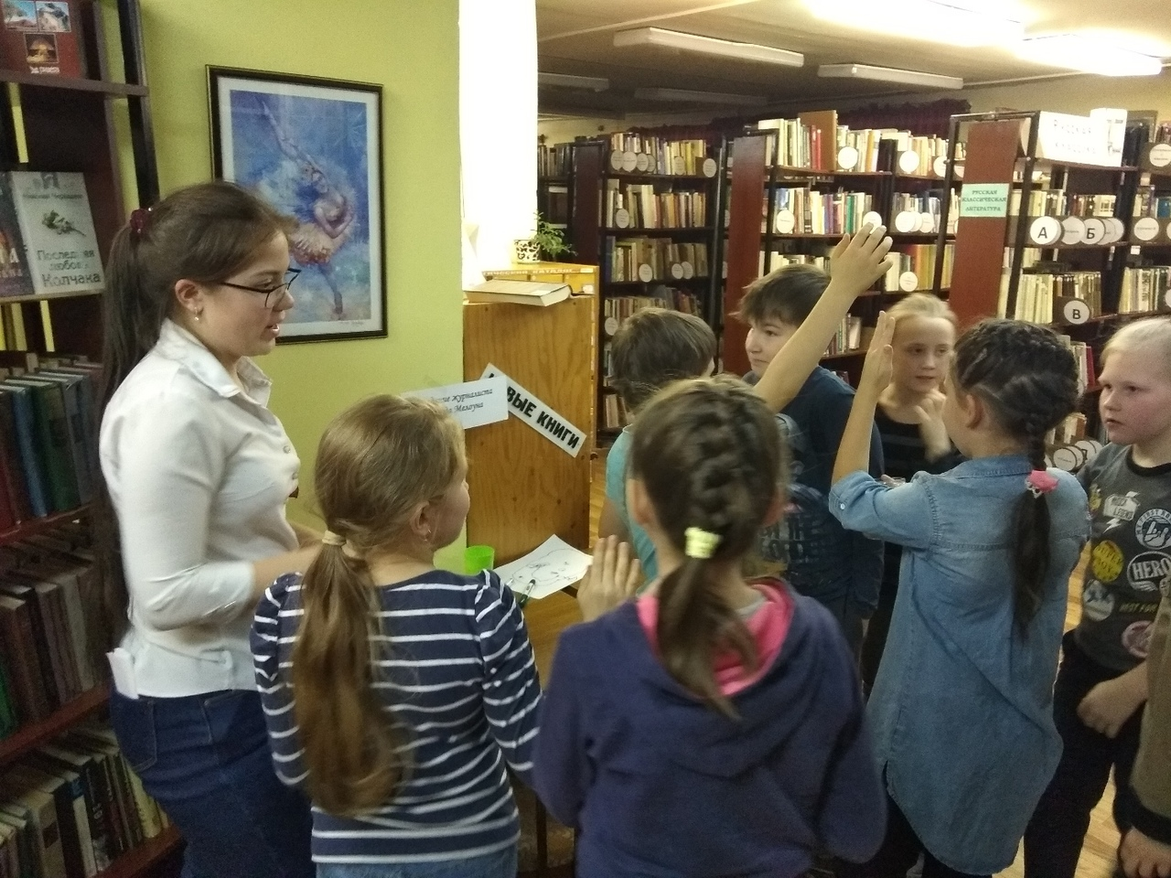
«Ночь искусств» и «Ночь библиотек»

Slide 10
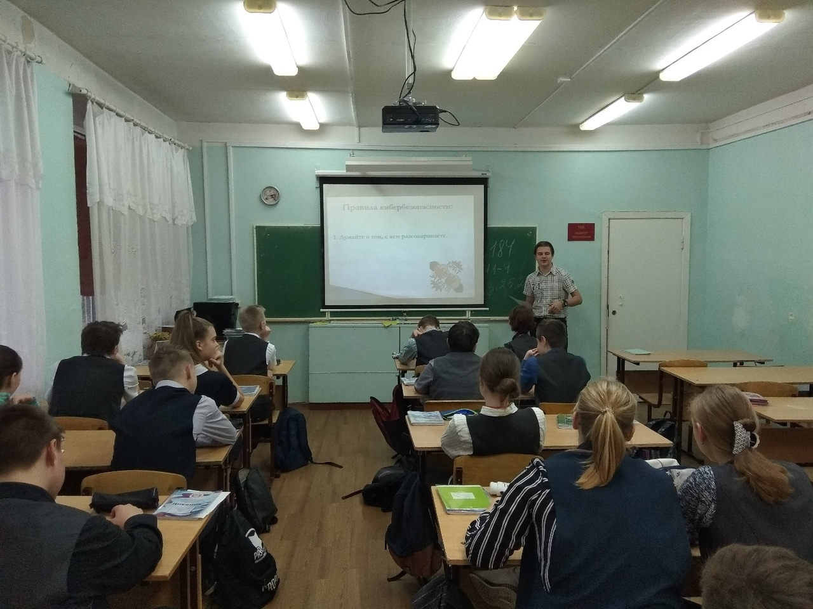
Уроки «безопасности» для младших школьников

Slide 11
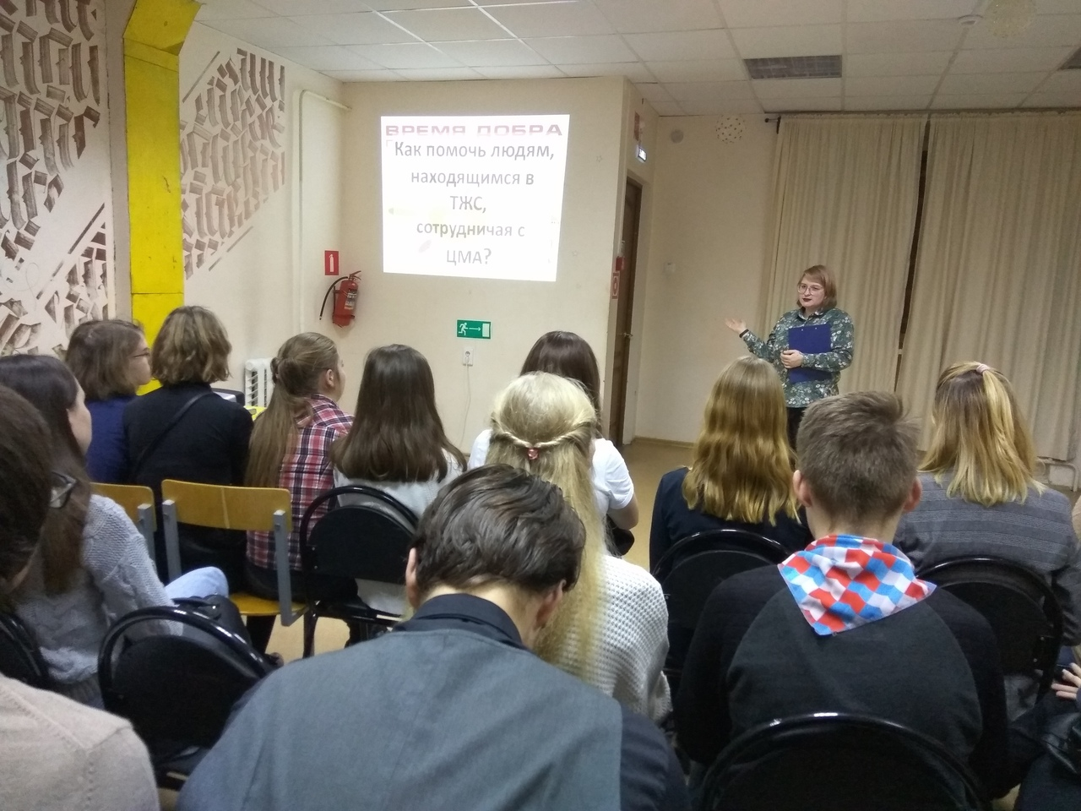
Обучение волонтёров по грамотному ведению из деятельности

Slide 12
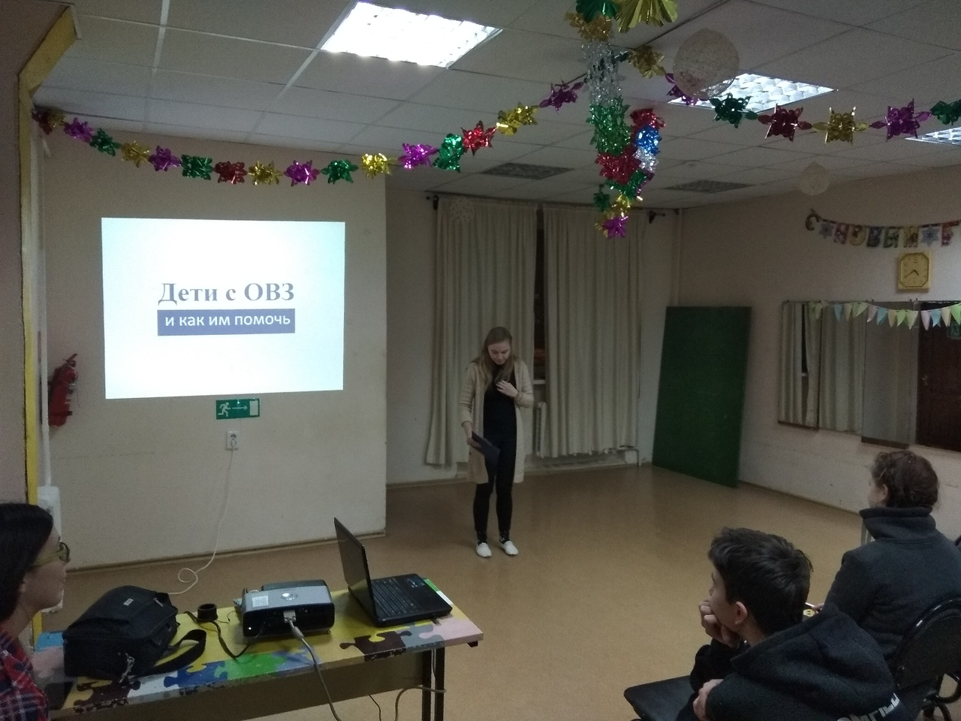

Slide 13
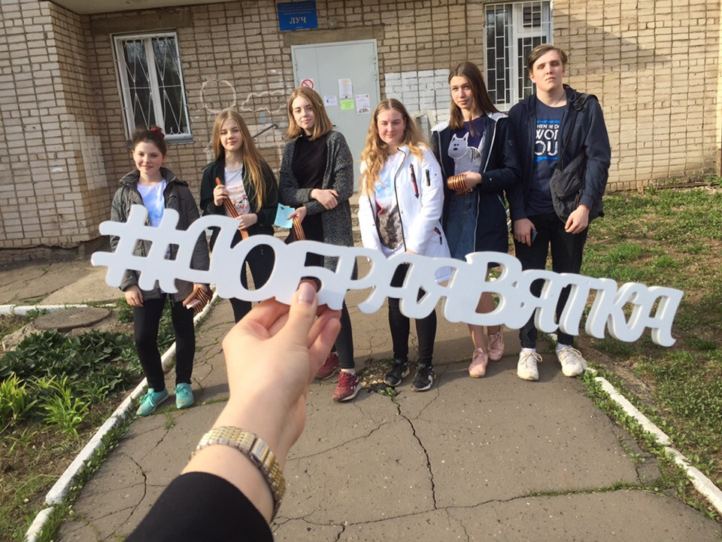
Участие в марафоне добрых территорий «Добрая Вятка»

Slide 14
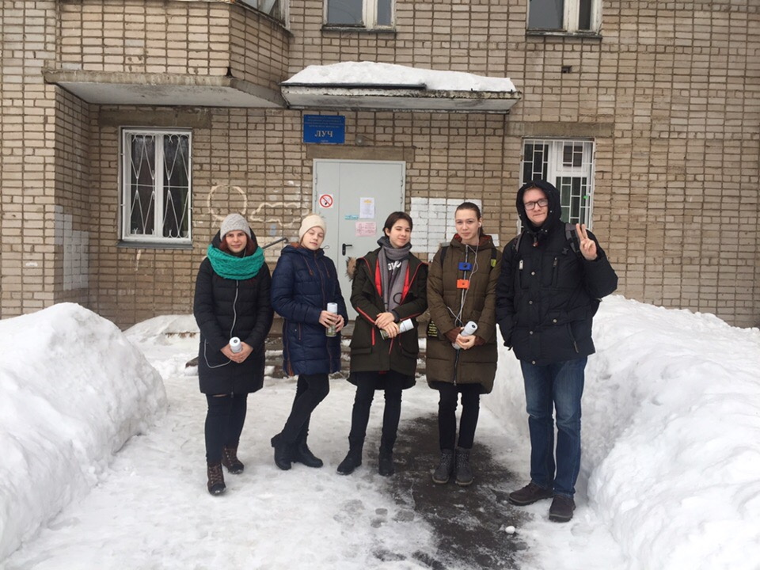
«Закраски» рекламы ПАВ

Slide 15
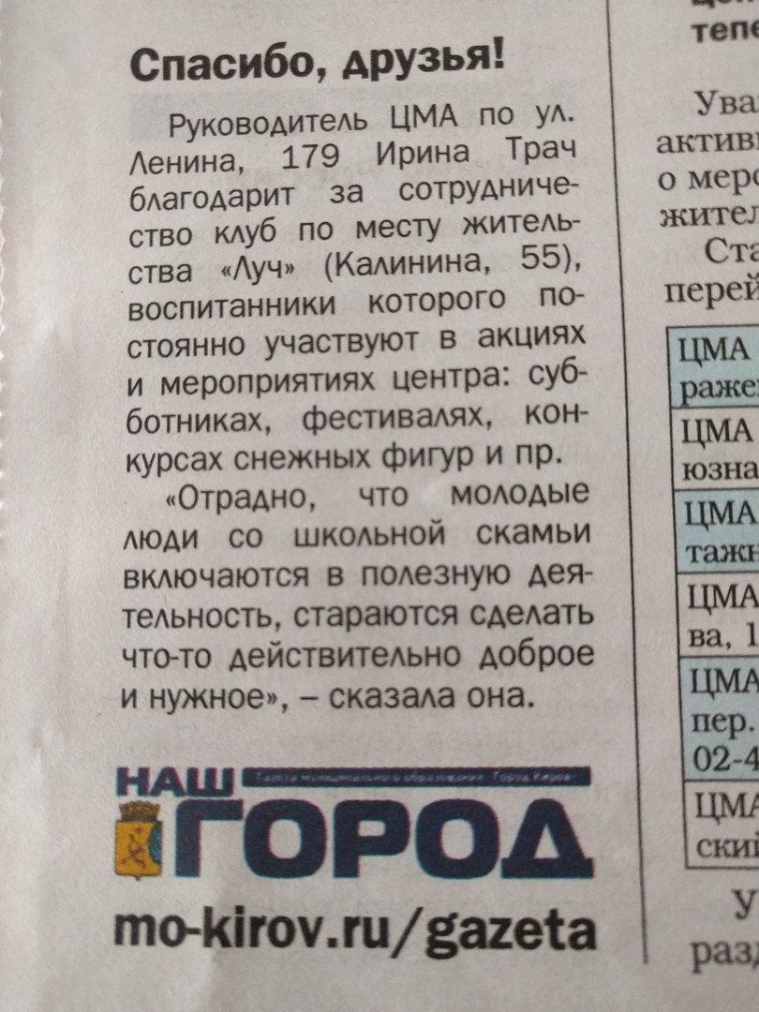
Нас благодарят

Slide 16
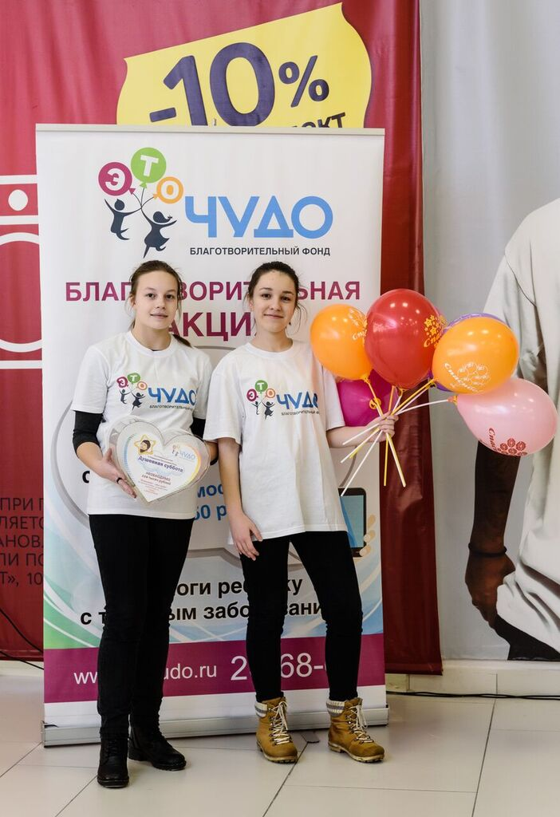
Участие в благотворительных акциях

Slide 17
Проект «Территория молодёжи»
Создание комфортных условий для проведения просветительских, профилактических и обучающих мероприятий для волонтёров города

Slide 18
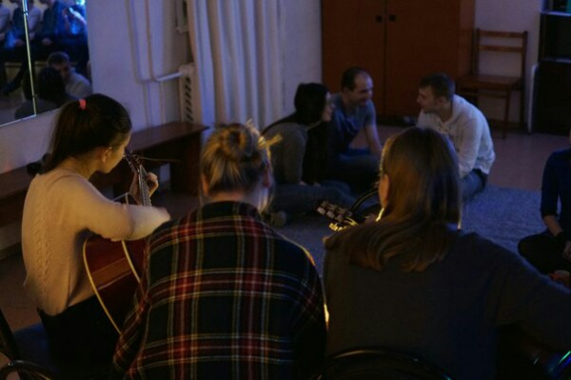
Спасибо за внимание!

